Slide 1





Jacek Wawrzynowicz
Poznań, 13.12.2017 r.
Opracowanie: Ewa Matuszak
Seminarium – podsumowanie 20
sesji coachingowych
InnCOM_PULS - instrumenty optymalizacji procesów komercjalizacji, kreowania innowacji, doskonalenia dialogu oraz wzrostu efektywności współpracy między nauką i gospodarką

Slide 2
Działania w ramach zadania 1.
wykład pn. Fundusze kapitałowe – droga do wdrożenia pomysłu: 23.01.2017 r. (dla studentów)
Profesjonalne warsztaty dotyczące symulacji negocjacji biznesowych (warsztaty symulacji prowadzenia negocjacji biznesowych odnośnie procesów komercjalizacji wyników badań i prac rozwojowych) dla pracowników CIiTT UPP: 14.04.2017 r. i 28.04.2017 r.
warsztat pn. Ochrona praw własności przemysłowej w relacjach uczelnie wyższe –przedsiębiorcy: 30.06.2017 r.
coachingowe sesje warsztatowe (20 sesji w 2017 r.)

Slide 3
Cel zadania
Celem zadania pt. Budowanie relacji – sesje coachingowe w dialogu nauka-biznes realizowanego w ramach projektu InnCOM_PULS było praktyczne przygotowanie studentów, doktorantów, pracowników naukowych, pracowników centrów transferu technologii oraz przedsiębiorców do skutecznego przeprowadzenia procesu komercjalizacji.

Slide 4
Oczekiwane efekty
Poprawa skuteczności dialogu i komunikacji środowiska akademickiego i biznesowego poprzez edukację
i podniesienie kompetencji grup docelowych w zakresie:
zagadnień i procedur komercjalizacji wyników B+R,
umiejętności planowania i identyfikowania poziomów gotowości technologii - TRL,
kreowania innowacyjnych projektów, projektowania i prototypowania rozwiązań technologicznych,
komunikacji z przedsiębiorcą w zakresie prezentacji oferty technologicznej,
komunikacji i negocjacji z przedstawicielami funduszy typu venture capital w zakresie zasad inwestowania,
aspektów prawnych bezpiecznych zachowań w relacjach bezpośrednich z przedsiębiorcami np. klauzule poufności.

Slide 5
Metody informowania o sesjach
prezentacje na Radach Wydziałowych (na 6 Wydziałach) oraz pisma informacyjne skierowane do Dziekanów
informacje zamieszczane na:
  stronie internetowej Uniwersytetu Przyrodniczego w Poznaniu
  stronie internetowej Centrum Innowacji i Transferu Technologii UPP: www.ciitt.up.poznan.pl
  stronie internetowej projektu: www.inncompuls.up.poznan.pl
  stronie internetowej Urzędu Marszałkowskiego Województwa Wielkopolskiego Innowacyjna Wielkopolska: www.iw.org.pl
  profilu Centrum Innowacji i Transferu Technologii UPP na portalu społecznościowym Facebook
mailing elektroniczny za pośrednictwem:
  Informatora UPP
  Centrum Innowacji i Transferu Technologii UPP
artykuły zamieszczone we Wieściach Akademickich UPP (styczeń-luty 2017 oraz maj-czerwiec 2017)
plakaty i ulotki informacyjne rozwieszone w budynkach poszczególnych wydziałów Uniwersytetu oraz w budynku Collegium Maximum
informacje przekazywane drogą telefoniczną lub ustnie

Slide 6
Moduły coachingowych sesji warsztatowych
I. Komercjalizacja wyników badań - ocena potencjału
II. Efektywna prezentacja dla biznesu: oferta, teaser inwestycyjny, prototyp i wizualizacja
III. Strategie wdrożeniowe i strategie produktowe: scenariusze, macierze, ryzyka
IV. Promocja projektów rozwojowych, upowszechnianie wyników badań

Slide 7
Specjalizacje
Biotechnologia
Technologia żywności i żywienia
Meblarstwo i technologia drewna
Inżynieria środowiska/ gospodarka odpadami/ ochrona środowiska
Technologie w rolnictwie oraz pozostałe przyrodnicze

Slide 8
Liczba uczestników coachingowych sesji warsztatowych: 230 osób
Liczba osób przeszkolonych w ramach coachingowych sesjach warsztatowych: 125

Slide 9
I. Komercjalizacja wyników badań - ocena potencjału
Przykładowe trendy rozwoju nowych technologii i produktów.
Prezentacja procesu komercjalizacji na Uniwersytecie Przyrodniczym w Poznaniu oraz na wybranych uczelniach.
Najnowsze rozwiązania prawne m.in. mała ustawa o innowacyjności.
Projektowanie wskaźników produktu i rezultatu w projektach.
Planowanie strategii komercjalizacji i wdrożenia wyników badań.
Podział praw własności intelektualnej do wyników projektów.
Strategie i znaczenie ochrony monopolu prawnego w projektach.
Definiowanie wartości dodanej i modelu biznesowego.
Projektowanie kolejnych faz rozwoju technologii i produktów.

Slide 12
II. Efektywna prezentacja dla biznesu: oferta, teaser inwestycyjny, prototyp i wizualizacja
Oferta technologiczna – uwarunkowania formalne i prawne, forma i zakres.
Strategia komunikacji – briefing i główne elementy, przykłady z danej specjalności.
Ścieżka komercjalizacji i zróżnicowanie strategii, zmiana tzw. targetu w praktyce.
Teaser inwestycyjny – jego funkcja i praktyczne znaczenie, prototyp i wizualizacja.
Prezentacja oferty a poziom gotowości technologicznej – rola asysty wdrożeniowej.

Slide 15
III. Strategie wdrożeniowe i strategie produktowe: scenariusze, macierze, ryzyka
Różnorodność ścieżek i scenariuszy komercjalizacji w praktyce (ustawowe definicje a nietypowe modele współpracy w ramach konsorcjum, umów bilateralnych, doktoratów wdrożeniowych i prac dyplomowych studentów itd. oraz outsourcing brakujących elementów: faktyczna przydatność ekspertyz i wspomaganie sprzedaży technologii).
Strategie komercjalizacji a strategie wdrażania technologii.
Mapa drogowa (Road Map) oraz kolejne kroki w ramach danego scenariusza – wybór strategicznych celów.
Estymacja ryzyka – określenie głównych obszarów i kwantyfikacja.
Asysta akceleracyjna i wdrożeniowa - rola twórców.
Konwergencja komercjalizacji bezpośredniej i pośredniej w praktyce – wyjście naprzeciw oczekiwaniom biznesu.

Slide 18
IV. Promocja projektów rozwojowych, upowszechnianie wyników badań
Przygotowanie wizualizacji (demo) technologii – stopniowalność prototypowania.
Baza technologii i jej rola.
Strategia upowszechniania – dotarcie z komunikatem do grupy docelowej.
Dobór narzędzi i nośników przekazu informacji.
Media clipping – badanie efektów działań upowszechniających.

Slide 21
WYNIKI ANKIETY EX ANTE

Slide 31
Jakie bariery w komercjalizacji dostrzega Pani/Pan na Uniwersytecie Przyrodniczym w Poznaniu?
bariery administracyjne, biurokracja, zbyt wiele formalności, procedury, brak środków na finansowanie
niski potencjał rynkowy technologii
jakość opisu/prezentacji komercjalizowanych zgłoszeń
brak zaangażowania naukowców
Jakie bariery w komercjalizacji dostrzega Pani/Pan poza Uniwersytetem Przyrodniczym w Poznaniu (np. na rynku)?
niskie zainteresowanie nowymi technologiami
trudność w zdobyciu inwestorów – niewiedza gdzie i jak szukać inwestorów, brak komunikacji pomiędzy przedsiębiorstwami a Uniwersytetem/naukowcami
niski poziom innowacyjności firm i skłonności do ponoszenia ryzyka
niska atrakcyjność podejmowanej tematyki badań
bariery finansowe i biurokratyczne

Slide 32
WYNIKI ANKIETY EX POST

Slide 41
ANKIETA KOMPETENCYJNA – COACHINGOWE SESJE WARSZTATOWE
Komercjalizacja wyników badań – ocena potencjału
Prosimy o zaznaczenie właściwej odpowiedzi:
Standardowy czas ochrony patentowej od momentu zgłoszenia wynalazku w UPRP wynosi:
  10 lat
  20 lat
Licencja jako ścieżka komercjalizacji stanowi:
  czasową formę korzystania z technologii przez przedsiębiorcę
  przeniesienie praw do technologii na przedsiębiorcę
Przy przeniesieniu majątkowych praw autorskich należy określić pola eksploatacji:
  tak
  ni
Osobiste prawa autorskie w Polsce są zbywalne:
  tak
  ni
Know-how podlega ochronie:
  20 lat
  tak długo jak długo trwa stan tajemnicy przedsiębiorstwa
Obowiązek zgłoszenia rezultatu wyników badań dotyczy:
  twórcy (pracownika uczelni)
  kierownika instytutu/katedry
Na Uniwersytecie zgłoszenie dobra intelektualnego do ochrony własności przemysłowej dokonywane jest na odrębnym formularzu niż zgłoszenie rezultatów badań:
  tak
  nie
Zgodnie z „małą ustawą o innowacyjności” z 2016 rok przeniesienie praw tzw. uwłaszczenie twórcy - pracownika wymaga:
  pisemnego oświadczenia złożonego w ciągu 14 dni od zgłoszenia rezultatu wyników badań do Centrum Innowacji i Transferu Technologii
  zgody Ministra Skarbu Państwa
Modelowanie biznesowe w ocenie potencjału powinno uwzględniać: korzyści generowane przez produkt dla określonego segmentu klientów, sposób dotarcia do nich, komunikację i relacje oraz kluczowe działania i posiadane zasoby oraz partnerów:
  tak
  nie
Model poziomów gotowości technologicznej (TRL na bazie NASA, ESA i EC) składa się z następującej liczby poziomów:
  9
  18

Slide 42
ANKIETA KOMPETENCYJNA – COACHINGOWE SESJE WARSZTATOWE
Efektywna prezentacja dla biznesu: oferta, teaser inwestycyjny, prototyp i wizualizacja
Prosimy o zaznaczenie właściwej odpowiedzi:
Składający ofertę (Oferent) jest nią związany, czyli adresat oferty (Oblat) może poprzez jej przyjęcie doprowadzić do zawarcia umowy na warunkach określonych w ofercie:
  Prawda
  Fałsz
Cena nie stanowi istotnego postanowienia umowy sprzedaży i jako taka nie musi być określona w ofercie:
  Prawda
  Fałsz
Zaproszenie do składania ofert stanowi ofertę zawarcia umowy sprzedaży:
  Prawda
  Fałsz
Obserwacje w mapie empatii prowadzą do:
  Zmiany stanowiska branży, z której pochodzi użytkownik
  Postawienia hipotez związanych ze sposobem myślenia i działania użytkownika
Asysta wdrożeniowa jest związana z:
  Wsparcie przedsiębiorcy w procesie wdrażania technologii nabytej/wylicencjonowanej od uczelni
  Ujawnieniem wszystkich informacji potencjalnym kontrahentom
Model B2C dotyczy:
  sprzedaży licencji firmom komercyjnym
  sprzedaży licencji na rynku konsumenckim.
Break even point w praktyce oznacza:
  Pokrywanie kosztów operacyjnych z bieżących przychodów
  Zwrot nakładów zainwestowanych przez inwestora
Teaser inwestycyjny jest alternatywą dla biznes planu i wskazuje najważniejsze elementy z punktu widzenia inwestora kapitałowego:
  Prawda
  Fałsz
Wizualizacja technologii (i ewentualny prototyp produktu) jest charakterystyczna dla następujących poziomów w 9-stopniowej skali TRL:
  5-6
  8-9
Podstawową rolą naukowca w procesie komercjalizacji jest:
  Przygotowanie projektu umowy z ewentualnym kontrahentem
  Utrzymanie w tajemnicy informacji poufnych związanych z komercjalizowaną technologią

Slide 43
ANKIETA KOMPETENCYJNA – COACHINGOWE SESJE WARSZTATOWE
Strategie wdrożeniowe i strategie produktowe: scenariusze, macierze, ryzyka
Prosimy o zaznaczenie właściwej odpowiedzi:
Proces budowy strategii można rozpocząć od wyznaczenia alternatywnych rozwiązań zdefiniowanych problemów tzw. dylematów:
  prawda,
  fałsz.
W procesie tworzenia scenariuszy wdrożeniowych można wykorzystać sekwencję kolejnych kroków (wybranie najważniejszych problemów oraz dylematów i na tej bazie tworzenie macierzy, wybór najbardziej prawdopodobnych scenariuszy i na tej podstawie mapy drogowej):
  wyłącznie w jednym obszarze,
  w kilku określonych obszarach (np. zarządzaniu, konstruowaniu produktu docelowego i docelowego modelu biznesowego).
Uzupełnieniem do modelu biznesowego może być ścieżka klienta (projektowanie usługi):
  tak,
  nie.
Komercjalizacja z punktu widzenia uczelni dotyczy przekazania praw do technologii na rzecz przedsiębiorcy:
  tak,
  nie.
Najbardziej prawdopodobne scenariusze w zaproponowanym modelu składają się z:
  wybranych pól w ramach zdefiniowanych obszarów (macierzy),
  wyboru całej macierzy, która jest kluczowa.
Karol Adamiecki jest twórcą:
  metody chronometrażu,
  wykresu Gantta.
Diagram Gantta jest graficzną prezentacją:
  zadań projektowych realizowanych w ramach danego wdrożenia w określonym czasie,
  wyłącznie zrealizowanych prac w ramach danego wdrożenia.
Wartość technologii rośnie wraz ze spadkiem ryzyka i realizacją kolejnych etapów prac rozwojowych:
  prawda,
  fałsz.
Kluczowa część prac z punktu widzenia ryzyka i powodzenia wdrożenia dotyczy następujących poziomów gotowości technologicznej na skali TRL:
  5-7,
  8-9.
W przypadku komercjalizacji przez Twórcę – uczelnia otrzymuje:
  25% środków z komercjalizacji pomniejszoną o 25% kosztów,
  75% środków z komercjalizacji pomniejszoną o 25% kosztów.

Slide 44
ANKIETA KOMPETENCYJNA – COACHINGOWE SESJE WARSZTATOWE
Promocja projektów rozwojowych, upowszechnianie wyników badań
Prosimy o zaznaczenie właściwej odpowiedzi:
Wizualizację procesu technologicznego można przedstawić w formie algorytmu:
  Prawda
  Fałsz
Prototypowanie jest pomocne podczas realizacji:
  Badań podstawowych
  Wyłącznie badań przemysłowych
  Wyłącznie prac rozwojowych
  Badań przemysłowych i prac rozwojowych
Bezpośrednią grupą docelową w procesie upowszechniania są m.in.:
  Fundusze VC
  Brokerzy innowacji
Upowszechnianie wyników badań można rozpocząć:
  Przed zabezpieczeniem dobra intelektualnego
  W dowolnym momencie
  Po zabezpieczeniu dobra intelektualnego lub zachowaniu w tajemnicy najważniejszych elementów technologii
Z punktu widzenia kontrahenta kluczową kwestią w opisie technologii zawartej w bazie technologii gotowych do komercjalizacji jest:
  Posiadane referencje
  Opis głównych zalet, korzyści i wartości dodanych technologii
Kluczową kwestią w zarządzaniu bazą dostępnych technologii jest:
  Łatwa możliwość wyszukiwania oferowanych rozwiązań
  Podanie informacji niejawnych
Konstruowanie strategii upowszechniania dotyczy odpowiedzi m.in. na pytanie:
  Do jakiej grupy docelowej kierujemy ofertę
  Jak dotrzeć do oferty konkurencyjnej
Technologie gotowe do komercjalizacji powinny:
  Posiadać informacje o sposobie i stanie ochrony
  Osiągnąć dziewiąty poziom gotowości technologicznej (TRL)
Wizualizacja procesu technologicznego powinna określać poziom gotowości technologicznej (TRL):
  Prawda
  Fałsz
Media (Press) Clipping to metoda pomiaru efektywności działań upowszechniających:
  Prawda
  Fałsz

Slide 45



MATERIAŁY PROMUJĄCE PROJEKT
długopis
notes
pen drive
power bank
kubek
torba materiałowa
kalendarz ścienny
kalendarz książkowy
ulotki, plakaty, roll-up’y

Slide 46
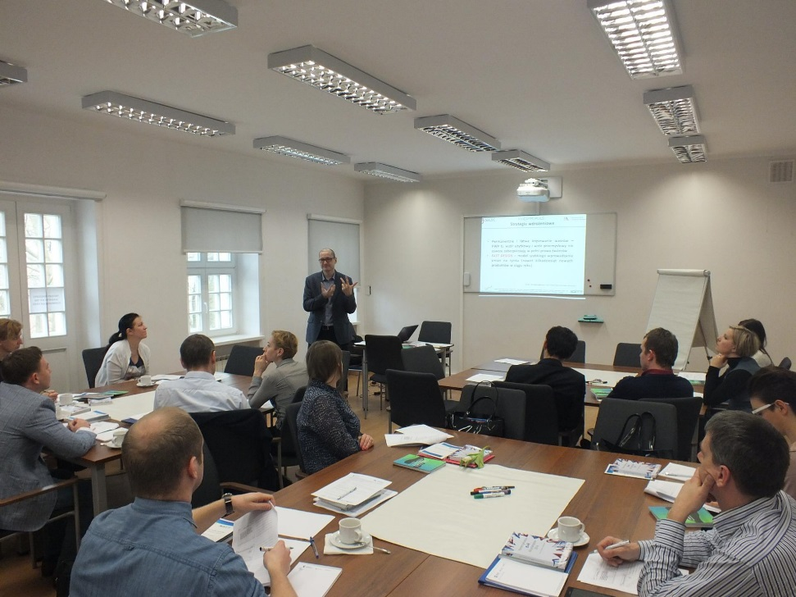
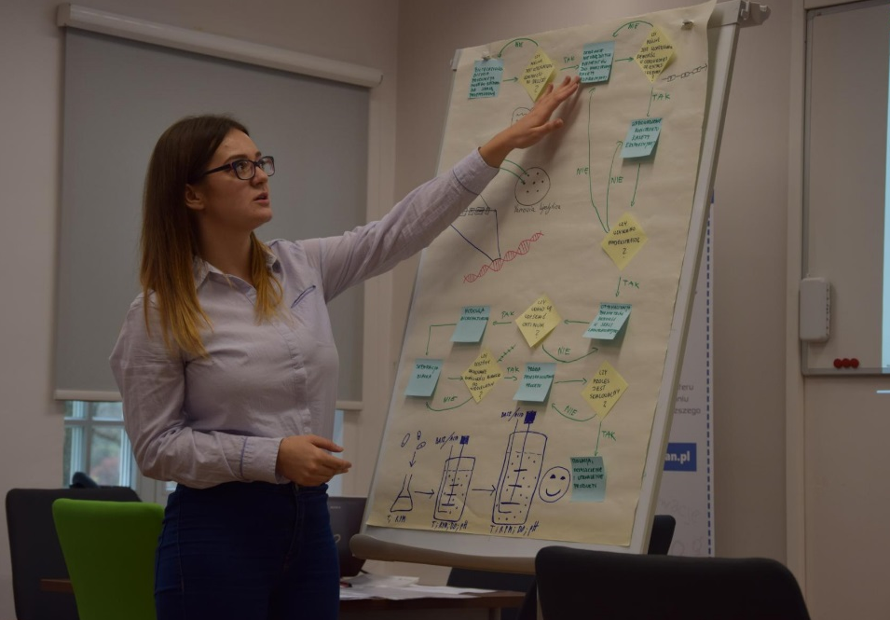
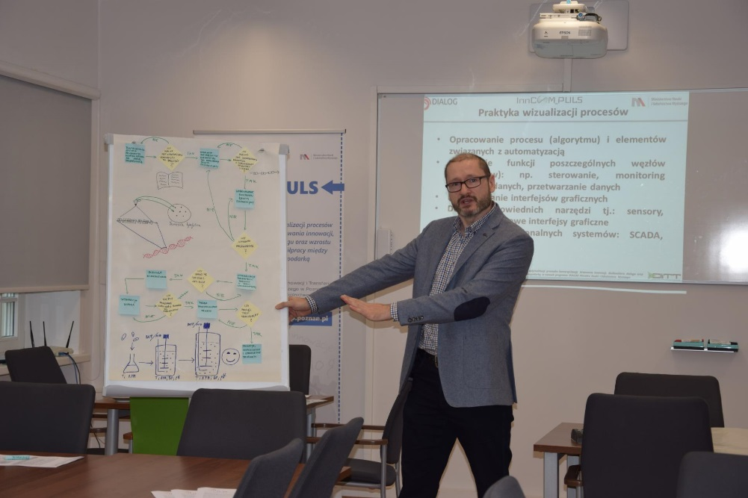
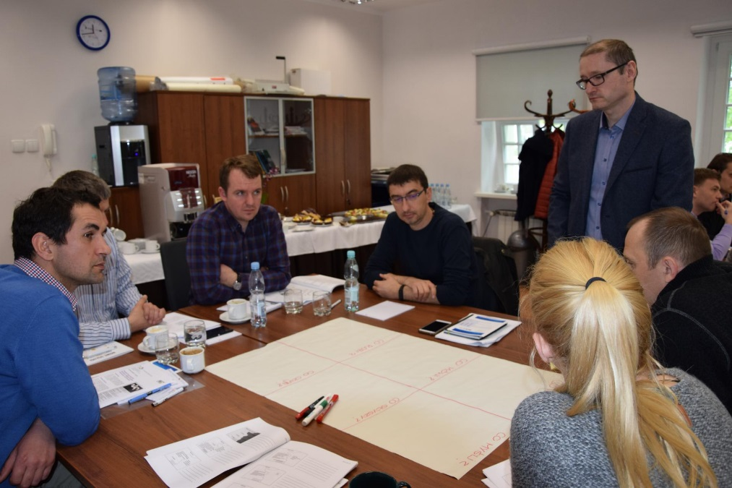

Slide 47

Dziękuję za uwagę
Centrum Innowacji i Transferu Technologii Uniwersytetu Przyrodniczego w Poznaniu
ul. Wojska Polskiego 52 ,60-627 Poznań
tel. (0) 61 846 62 69
email: inncom@up.poznan.pl
www.inncompuls.up.poznan.pl
www.ciitt.up.poznan.pl

